Slide 1
ДЫМКОВСКАЯ ИГРУШКА
2-ая младшая группа

Slide 2
Дымковская игрушка — рукодельное изделие.
В давние-давние времена мастера Дымковской слободы под Вяткой лепили из глины игрушки: барынь под зонтиком, румяных кавалеров, коней, медведей, оленей, уточек
и петухов.

Slide 3
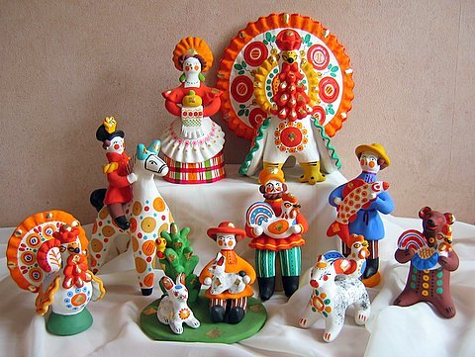
ДЫМКОВСКАЯ ИГРУШКА

Slide 4
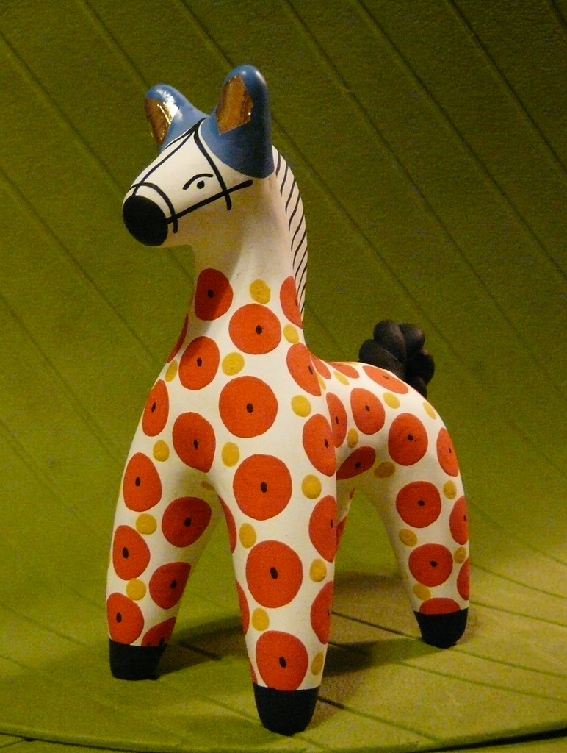
конь

Slide 5
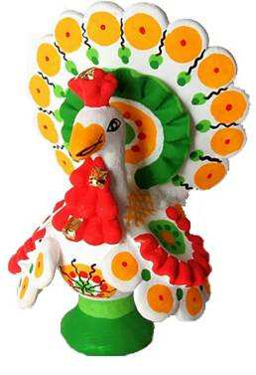
индюк

Slide 6
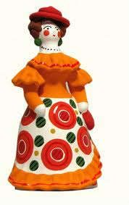
барышня

Slide 7
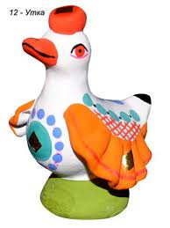
утка

Slide 8
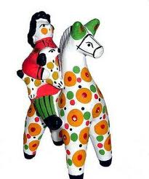
всадник на коне

Slide 9
Роспись дымковской игрушки .
На белом фоне очень ярко сверкают малиновый, синий, зелёный, жёлто-оранжевый цвет. Дымковские игрушки украшены разноцветными полосками и линиями, кольцами и точечками, кружочками, похожими на цветы.

Slide 10
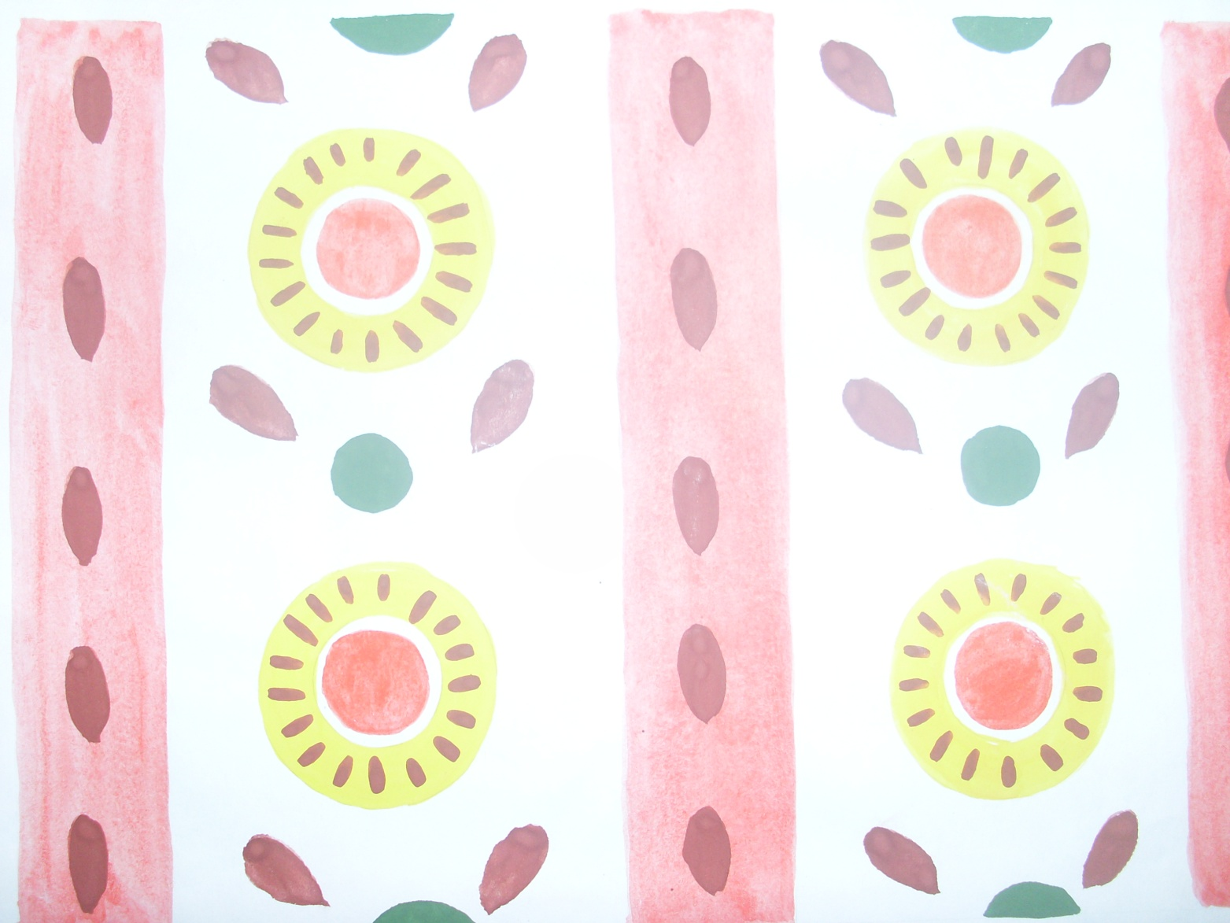
элементы дымковской росписи

Slide 11
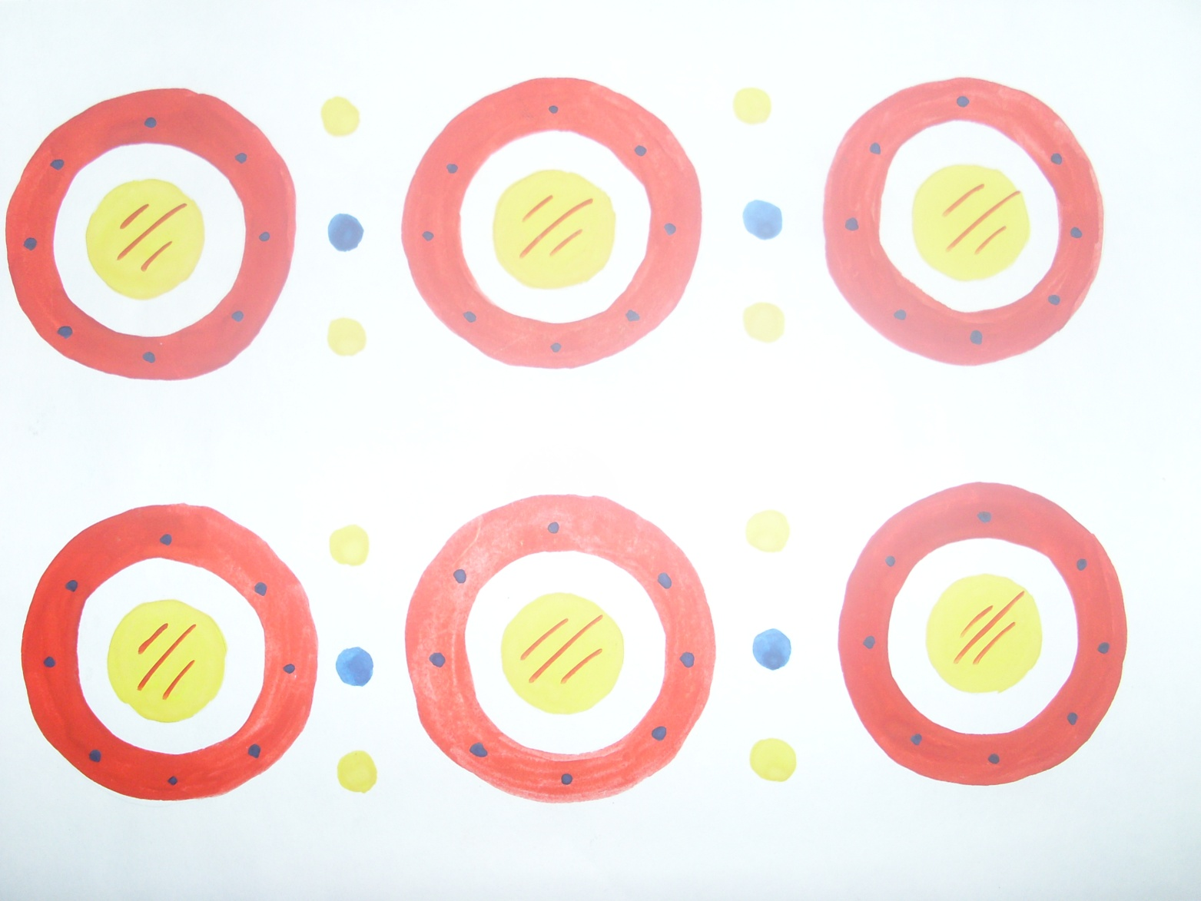
элементы дымковской росписи

